Slide 1
OD BURAKA DO LIZAKA

Slide 2
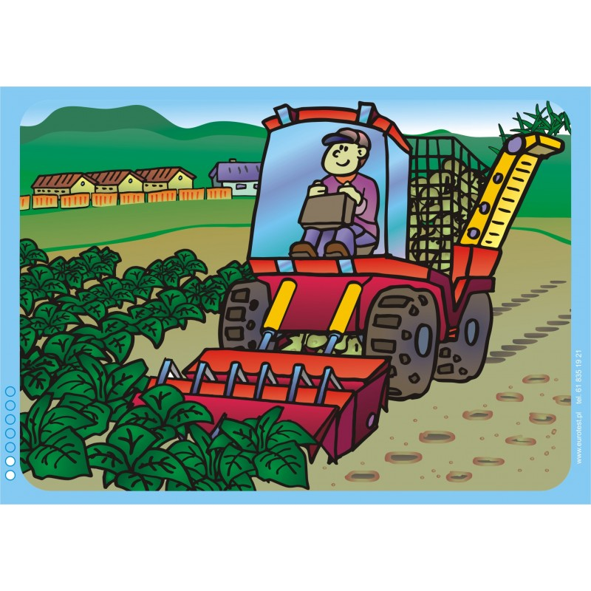
Zbieranie buraków cukrowych na polu.

Slide 3
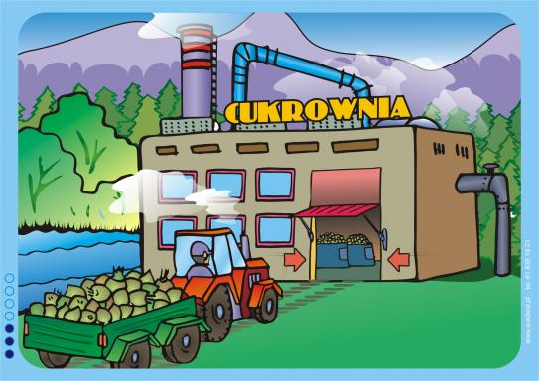
Transport buraków do cukrowni.

Slide 4
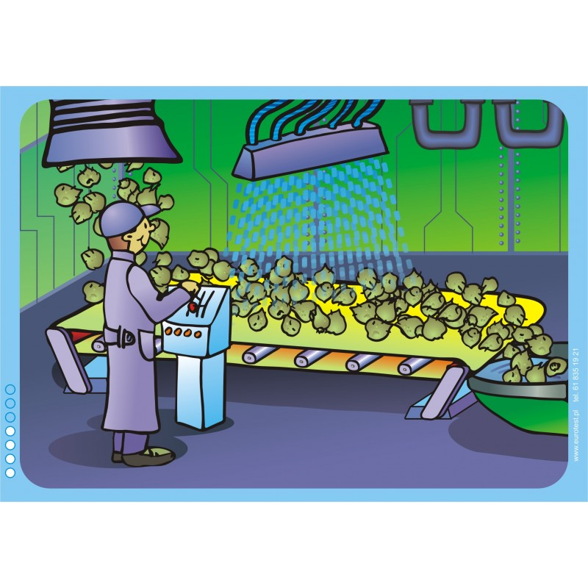
Mycie buraków w cukrowni.

Slide 5
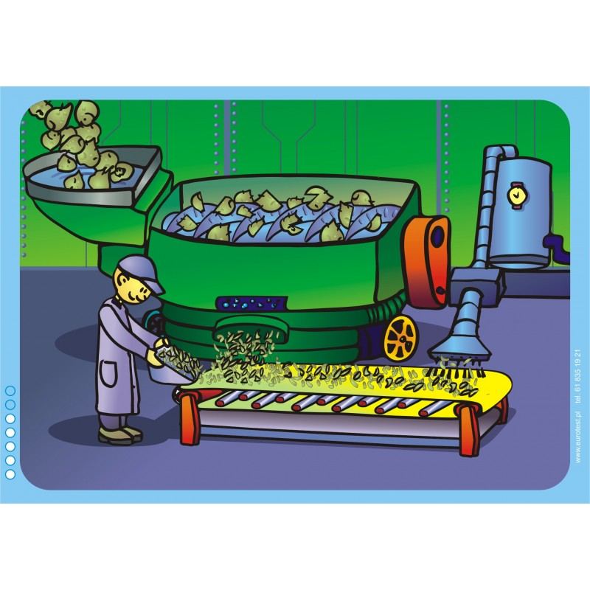
Przerabianie buraków na cukier.

Slide 6
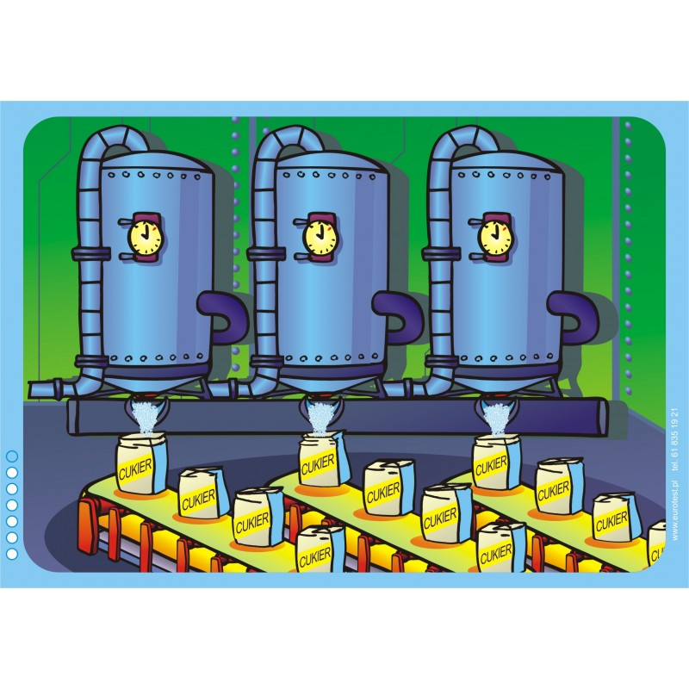
Pakowanie cukru do toreb.

Slide 7
Cukier w postaci słodyczy trafia do sklepów.

